Slide 1
第3章C数据类型和变量
推荐学时:3学时
学习目的和要求：
掌握数据类型和变量的基本概念、特点和使用方法 。
熟练掌握算术、赋值、逗号和sizeof运算符与表达式的使用 。
理解并能应用强制转换

Slide 2
第3章C数据类型和变量
引入
在数学中，我们对变量的概念有一定的了解和认识。如y=x² ，其中x是自变量,y是因变量 。
那么在计算机中的变量具体是指一个什么概念呢？其实一个变量就是存储器（内存）中的一个存储空间。

Slide 3
第3章C数据类型和变量
引例
下面借用一个生活中的范例，讲解数据类型、变量、变量类型、变量名。
假设有粮库（库名为LK）、车库（库名为CK）和书库（库名为SK）三个仓库，且分别只能装粮食、停车子和摆放图书 。

Slide 4
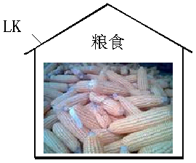
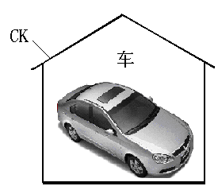
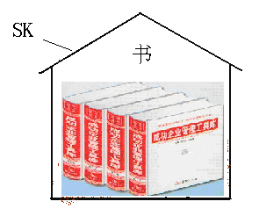
第3章C数据类型和变量

Slide 5
第3章C数据类型和变量
常量与变量：
LK中装的粮食可以是玉米、小麦、大米等。CK中停的车子可以是不同的车子。SK中的摆放的书可以是更换的。这说明LK、CK和SK中的物体型号是可变化的。

Slide 6
第3章C数据类型与变量
常量与变量：
如果我们把粮食、车和书比着数据，那么上述三种库房（LK、CK和SK）就相当于计算机中的三种变量（之所以称它们为变量，是因为其中的数据可以变更），且它们的类型不同，LK、CK和SK就是上述三种变量的变量名，上述三个库房空间就相当于计算机存储器中的三个存储单元；如果库房里的物体不可替换是固定的，那么这样的库房就相当于计算机中的常量。

Slide 7
第3章C数据类型和变量
在现实中，数据有多种类型。例如，数字数据0、1、2……等，字符数据a、b、c、d、e、f……等。计算机中所处理的数据类型与现实中的类型相同。

Slide 8
第3章C数据类型和变量
在存储器（这里指内存）里分配存储空间存储数据。存储器空间和数据在存储空间里的存储状态如图 。
1（整型）、A（字符）、1.23456789（浮点型）分别是存储在存储器中的3个存储单元里的数据（相当于粮食、车和书）
add1 | 1
add2 | A
add3 | 1.23456789
add1、add2、add3分别代表存储空间中的3个存储单元的地址（相当于LK、CK和SK)

Slide 9
第3章C数据类型和变量
首先对存储器的存储单元分别取名add1、add2、add3，然后再严格按照每个存储单元的类型来使用。

Slide 10
第3章C数据类型和变量
任何计算机语言都有其数据类型，数据类型决定了数据性质和取值范围。
数据性质指的是“整数”、“字符数”、“实数”等。
取值范围是 指计算机能表达的上下限。

Slide 11
第3章C语言数据类型
C语言提供了丰富的数据类型,其主要包括整数类型（int）、字符类型(char)、单精度浮点数类型（float）、双精度浮点数类型(double)、数组类型、结构类型（struct）、联合类型（union）、指针类型（pointer）、枚举类型（enum）和用户自定义数据类型（typed ef ）在后面讲解。

Slide 12
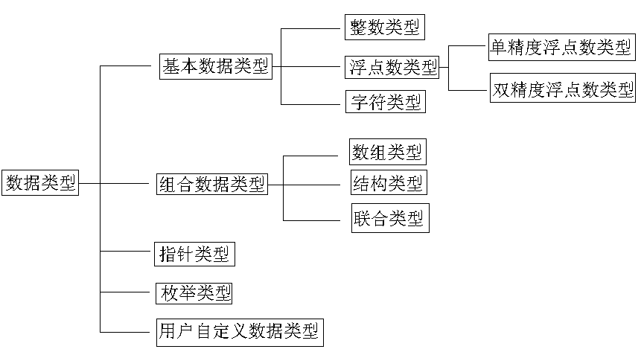
第3章C数据类型一览表

Slide 13
第3章C数据类型
基本类型所占存储空间字节数及数据范围
数据类型 | 字节个数 | 数据范围
整型（int） | 4 | -2147483648~2147483647
实型(float) | 4 | 3.4E-38~3.4E+38
字符(char) | 1 | 0~255
双精度型(double) | 8 | 1.7E-308~1.7E+308

Slide 14
第3章C数据类型
数据类型int、float、char和double可以带有各种修饰前缀。
signed | 表示数据是有符号的
unsigned | 表示数据是无符号的
long | 表示数据是“长”的
short | 表示数据是“短”的
修饰符与基本类型组合结果如下表：

Slide 15
第3章C数据类型
类型 | 字节个数 | 取值范围 | 说明
int | 4 | -2147483648~2147483647
signed short int | 2 | -32768~32767 | 有符号短整型数，简写为short或int，字长为2个字节共16位的二进制数
signed long int | 4 | -2147483648~2147483647 | 有符号长整型数，简写为long，字长为4个字节共32位的二进制数
unsigned short int | 4 | 0~65535 | 无符号短整型数，简写为unsigned int，字长为2个字节共16位的二进制数
unsigned long int | 4 | 0~4294967295 | 无符号长整型数，简写为unsigned long，字长为4个字节共32位的二进制数
float | 4 | 3.4E-38~3.4E+38
char | 1 | 0~255
unsigned char | 1 | 0~255 | 无符号字符，可简写为char
signed char | 1 | -128~127 | 有符号字符
double | 8 | 1.7E-308~1.7E+308
long double | 8 | 1.7E-308~1.7E+308 | 可以简写为double

Slide 16
我们在理解了数据类型、变量与常量、变量名后，下面我们具体介绍C语言中的常量和变量。

Slide 17
第3章C常量
常量是指在程序运行过程中不能发生改变的量。常量的数据类型通常有5种：整型、实型、字符型、字符串型和符号常量。

Slide 18
第3章C常量
1.整型常量：
整型常量就是整数，可以是十进制、八进制（以0开头）或十六进制数（以0x或0X开头）的整数。例如：
999，-15，012，0x0c

Slide 19
第3章C常量
2.实型常量：
实型常量是带小数位的数值，可以是小数，也可以是指数。例如：
3.14,-1.35,1.234e5,-1.2E6
0.123可写成.123,在Visual C++6.0中，使用默认格式输出浮点数时，只保留小数点后6位。

Slide 20
第3章C常量
3.字符型常量：
字符型常量是括在单引号内的一个字符。
这些字符通常是ASCII码字符，它们的值即为该字符对应的ASCII码值。（ASCII请参阅附录A）。
例如：
‘a’ ‘0’ ‘A’ ‘N’

Slide 21
第3章C常量
4.字符串常量：
字符串常量是由双引号括起来的字符序列。编译程序在每个字符串的后面自动加上’\0’以示结束。例如：
“Visual C++”
“我的第一个C程序”
“北京欢迎您!” “x”

Slide 22
强调说明
字符串”Visual C++”共有11个字符，除本身10个（空格也算一个）外，还加上’\0’。“x”不同于’x’，相当与’x’和’\0’，共2个字符。

Slide 23
第3章C常量
5.符号常量：
符号常量是指以标识符形式出现的常量。
C语言中符号常量的定义可通过编译预处理 #define 得到。符号常量的语法形式为：
#define 符号常量名 值
例如：
#define PI 3.1414926
#define A 10

Slide 24
第3章C变量
1.整型变量：
整型数据存储的存储单元（整型变量）的定义用关键字int 。

Slide 25

例3.1:

Slide 26
第3章C变量
2.浮点型变量：
所谓浮点数就是我们大家所熟知的实数。C语言中的浮点数有两种表示形式：
十进制数形式和指数形式。

Slide 27
第3章C变量
十进制数形式：
这种形式与通常的实数表示形式法类似，但是必须带有小数点。
另外，当小数点左边或右边为0时，可以省略其中一边的0。
例如，1.28，128.0，128.，0.128，0.128，0.0，0.，.0等均是有效的浮点数。

Slide 28
第3章C变量
指数形式 ：
指数形式既所谓的科学记数法。
例如，1.8e5或1.8E5即为1.8×10⁵，1.8e-5或1.8E-5即为1.8×10⁻⁵，-1.8e5或-1.8E5即为-1.8×10⁵，均为浮点数的指数形式。
字母e或E之前的数值称为尾数，后面的数值称为指数，指数前可有“+”或“-”，用以表示与尾数相乘的10的幂，尾数前也可以有“+”或“-”，用以表示该浮点数为正数或负数。

Slide 29
第3章C变量
在C语言中，尾数不可缺少，且指数必须为整数。

Slide 30
第3章C变量
单精度浮点数类型和双精度浮点数类型数据存储的存储单元（浮点数类型变量）的定义分别用关键字float和double。

Slide 31

例3.2 ：

Slide 32
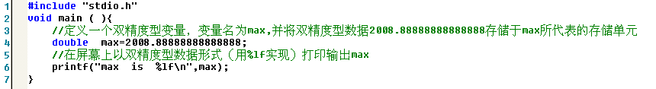
例3.3 ：

Slide 33
第3章C变量
3.字符型变量：
字符型数据存储的存储单元（字符型变量）的定义用关键字char。

Slide 34
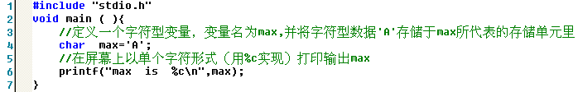
例3.4 ：

Slide 35
强调说明
在上述程序中，如将char max=’A’;换为char max=”A”;的话，虽然对于打印输出结果不影响，但是它们在内存中的存放形式是不一样的。

Slide 36
提前说明
C语言中没有字符串变量类型，字符型数据只能存储于字符型变量中，例如，char max=”How are you doing!”,这样的语句使用是错误的。如果要存储字符串数据的话，那么只能以字符数组或指针形式实现。

Slide 37
有关溢出
由于不同数据类型所占据的存储空间不同，在定义变量的类型时应充分考虑变量的取值范围。例如，整型（int）类型的变量取值范围为-2³² ~2³²-1。如果在运算中，数值超出这个范围则称为溢出，大于2³²-1称为上溢，小于-2³²称为下溢

Slide 38
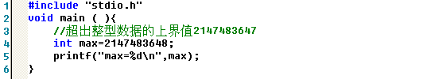
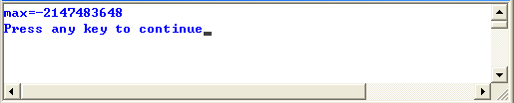
例3.5 ：

Slide 39
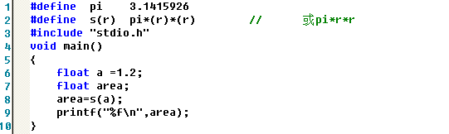
例3.6 ：
求解半径r为1.2单位长度的圆的面积。
在上述程序中，第1行用#define定义pi代表常量3.1415926,第2行用#define定义s(r)代表字符串常量pi*(r)*(r)，我们把这里的标识符pi和s(r)称之为宏。

Slide 40
第3章C语言运算符
C语言的运算符也称为操作符，是运算对象（也称为操作数）间的联结符号。

Slide 41
第3章C语言运算符
按运算类型可分成算术运算符、关系运算符、逻辑运算符、赋值运算符、位运算符、指针运算符和取成员运算符等。
按运算参与对象的个数又可以分为单目运算符、双目运算符和三目运算符。
关于运算符号的完整信息，参阅附录C。
关系运算符与关系表达式，逻辑运算符与逻辑表达式放在第5章详细讲解。位运算符放在附录F。

Slide 42
第3章C语言表达式
将运算对象，比如常量、变量按照一定规则用运算符连接起来构成的有意义的混合式子就叫C语言的表达式。

Slide 43
第3章C语言表达式
C语言的表达式中的运算对象除了可以是常量、变量外，还可以是函数以及别的表达式。也就是说，可以由表达式通过操作符构成更复杂的表达式。下面是合法的表达式：
a+b
x=a*3
s=PI*r*r
c=getchar()
在求解表达式的结果时，不同运算符具有不同的优先级，优先级不同参与运算的次序不同；相同的优先级还有不同的结合方向。

Slide 44
第3章C语言算术运算符
C语言的算术运算符有5个双目运算符：
加“+”、减“-”、乘“*”、除“/”、求余（取模）“%”
和4个单目运算符：
自增“++”、自减“--”、单目加“+”、单目减“-”
和1个圆括号运算符：
括号“()”

Slide 45
第3章C语言+、-、*、/算术运算符
双目运算符加“+”、减“-”、乘“*”、除“/”与数学运算符没有什么区别，可以像在数学公式中一样使用，例如：
a+b a=5+a 2-a/3 i*i-5 b/a-2

Slide 46
第3章C语言单目+、-算术运算符
单目加”+”和单目减”-”只能有一个操作数，实际就是取操作数的正或负值。

Slide 47
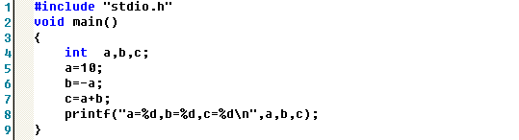

例3.11 ：

Slide 48
第3章C语言++ 、--运算符号
自增“++”、自减“--”是指操作数自身增加1或者减少1。按其在操作数的前后位置可以称为“前自增”、“前自减”、“后自增”、“后自减”。

Slide 49
第3章C语言++、--
后自增和后自减是先进行语句中的其他运算，语句完成后再执行自增或自减少运算；而前自增和前自减是先对变量进行自增或自减运算，在运算完成后变量再参与语句中的其他运算。

Slide 50
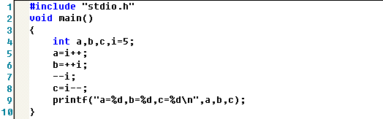

例3.12 ：
代码5行在赋值给a时，先将变量i的值赋给a，
此时变量i的值未改变，值为5。赋值完成后，
运算符“++”对变量i进行自增，i的值变为6；
代码6行在赋值给变量b时，i先自增，i的值
变为7，然后再将值赋给变量b；
代码7行在语句“--i；”中，自减运算符“--”将
变量i的值减1，此时变量i的值为6；
代码8行中，先将变量i的值赋给
变量c，此时c的值为6，再对变
量i进行自减运算，变量i的值为5。

Slide 51
第3章C语言%运算符
求余运算符“%”要求左操作数和右操作数都是整数，运算结果是两个操作数相除的余数。

Slide 52
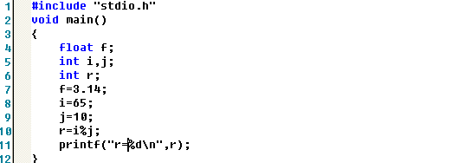

例3.13 ：

Slide 53
第3章C算术运算符号优先级
优先级是指运算的先后顺序。
高
（）
-单目减
+单目加
* / %
+ -
低

Slide 54
第3章C语言赋值运算符
赋值运算符用于改变变量的值。
C语言提供了1个简单赋值运算符“=”和10个复合赋值运算符：+=、-=、*=、/=、%=、<<=、>>=、&=、^=和|=。

Slide 55
特别强调
在复合运算符中，构成运算符的两个符号间不能有空格。

Slide 56
第3章左结合性
赋值运算符都是左结合运算符，即赋值运算将右边的操作数的值赋给左边的操作数。因此，左操作数必须是一个变量。可以使用赋值运算符对变量进行连续赋值。

Slide 57
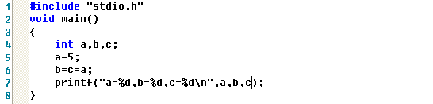

例3.14 ：

Slide 58
第3章C语言复合赋值运算符
符合赋值运算符是将一个其他运算符加上简单赋值运算符而得到的，其含义为：将左操作数和右操作数按运算符进行运算，将运算结果的值赋给左操作数。
请比较例3.15和3.16:

Slide 59
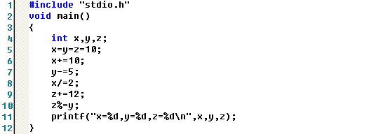

例3.15 ：

Slide 60
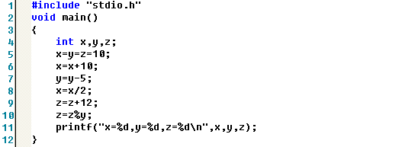
例3.16 ：

Slide 61
第3章C语言逗号运算符
逗号运算符用于分隔同行中的几个表达式。例如：
a+=1,b++,--c;

Slide 62
强调说明
逗号运算的优先级最低，主要用作将几行短语句合并成一句，简化程序书写，但会损害程序的可读性，建议不要过多使用。

Slide 63
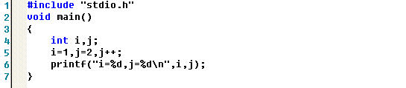

例3.17 ：

Slide 64
第3章C语言sizeof运算符
sizeof运算符用于计算其操作数的长度，即其在内存中所占的字节数。

Slide 65
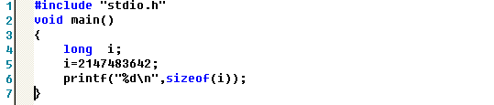

例3.18 ：

Slide 66
第3章 C语言类型转换
1.自动转换：
在表达式中进行运算时，通常会将不同类型的数据混合使用，此时就会关系到类型转化的问题。
C语言中将对其类型自动进行转换，这种转换一般是“向上”的，即由占存储空间少的数据类型向占存储空间多的数据类型转换。

Slide 67
所谓转换是向上的，即char、short型都转化为int型，int型转换为unsigned型,unsigned型转换为long型，long型和float型转化为double型。

Slide 68
在赋值运算中，右边的数值将转化为与左边变量相同的数据类型，再将其赋予左边的变量。如果右边的数值超过左边变量所能表达的数值范围，则将对其进行适当的截取处理再赋值。
如何看表3-5？ 例如： int x;
x=3.4; 请问x的值为多少？查表3-5的第3行即可知道，x的值为3。

Slide 69
表3-5
左侧变量类型 | 右侧表达式值类型 | 处理方法
int | char | 数据的高位补0，低8位为字符的ASCII码值
int | long
int | float | 截去小数部分
char | int | 截去高位，只留低8位
float或double | int | 用0补足小数位
unsigned int | int | 赋值不变，最高位的符号按数据理解
unsigned long | long | 赋值不变，最高位的符号按数据理解
int | unsigned int | 赋值不变，最高位的符号按数据理解
long | unsigned long | 赋值不变，最高位的符号按数据理解

Slide 70
第3章 C语言类型转换
2.强制转换：
程序设计中有时需要将表达式的值转换为某一特定类型时，自动转换不一定能产生正确的结果。

Slide 71
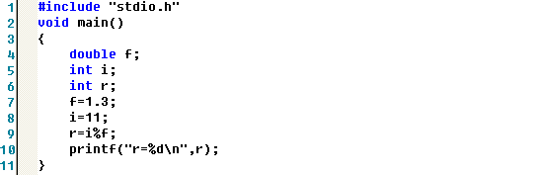
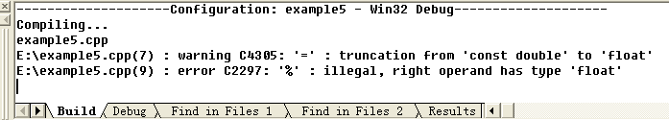
例3.19 ：
求余运算要求左操作数和右操作数都为整型。
若要使代码能编译通过，需将变量f强制转换。

Slide 72
第3章C语言()运算符
类型强制转换运算符用圆括号“()”，具体语法形式为：
（类型名）操作数；

Slide 73
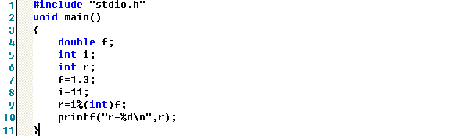

Slide 74
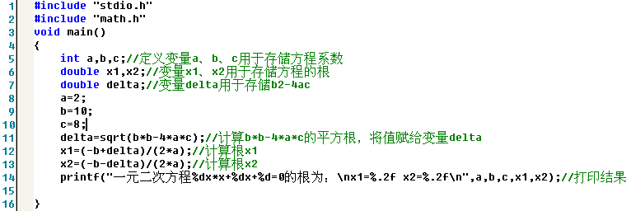
综合练习
求2x2+10x+9=0的根。

Slide 75
作业
习题三
3.1、3.2、3.3、3.4（结果写在课本）
上机习题：3.5、3.7

